Slide 1
Adaptación y exaptación

Slide 2
Adaptación

Slide 3
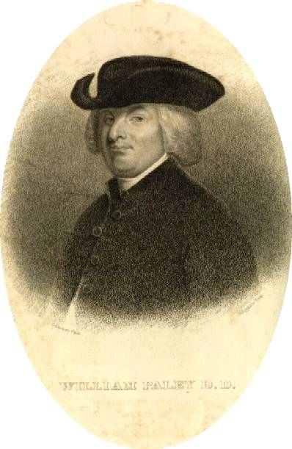
adaptación
Origenes del diseño natural
Los origenes de órganos particularmente complejos y perfectos (análogos con artefactos)
"No puede haber diseño, sin diseñador; artefacto, sin inventor; orden, sin elección "
El joven Darwin impresionado por las descripciones de Paley de las “adaptaciones”
Natural Theology, 1802
Notes:
3

Slide 4
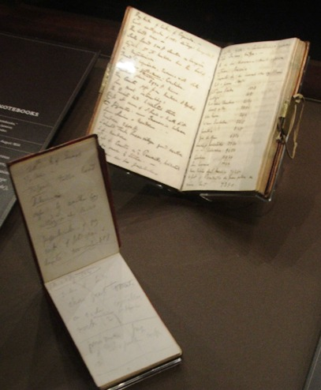
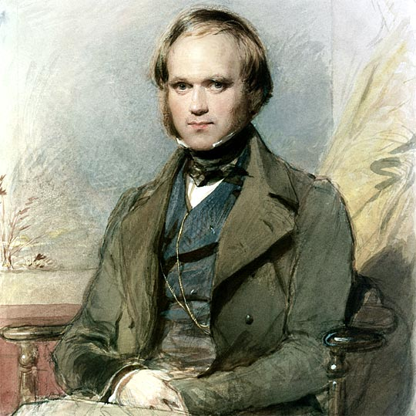
Charles Darwin’s
Transmutation Notebooks
1836 - 1839
Notes:
4

Slide 5
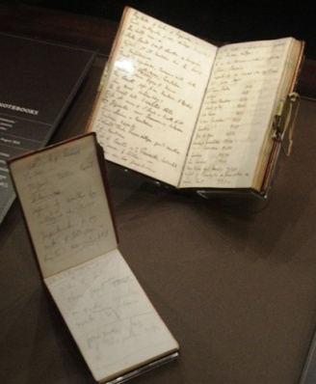
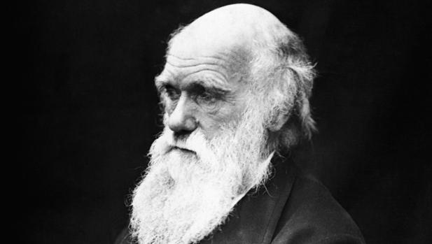
Dudas
Imperfección: "Cuando uno ve el pezón en el pecho del hombre, no le ve alguna utilidad. Lo mismo con alas inútiles bajo los élitros de escarabajos, originadas de escarabajos con alas y modificadas. Por simple creación, seguramente habrían nacido sin ellas “ (Not. B, Sept. 1837)
Evolución no es superioridad: "Es absurdo hablar de que un animal es superior a otro. Consideramos a estos, cuando la estructura cerebral o facultades intelectuales están más desarrolladas. Una abeja, sin duda, lo sería“ (Not. B, Sept. 1837)
Contingencia adaptativa de caracteres: “Azar y condiciones desfavorables para los padres pueden llegar a ser favorables para la descendencia“ (Notebook E, 19 Oct. 1838)
"Cada especie se debe a la adaptación y a la estructura hereditaria“ (Not. B, 1837)
Notes:
5

Slide 6
ADAPTACIÓN SIN FINALISMO (Notebook E, Dec. 1, 1838)
“No adaptación a un fin, sino adaptación a circunstancias variables ... debidas a contingencias externas y a relaciones con otras especies, no debidas al mandato de Dios“
(commenting William Whewell’s “History of the Inductive Sciences” and his idea of a providential adaptation)
"La estructura es debida a agentes y circunstancias externos, sin causa final, ya sea en la presente o pasada generación”
Notes:
6

Slide 7

Pasaje pesimista, Notebook C, July 1838…
"Nunca podremos ser capaces de rastrear los pasos por los que la organización de los ojos, pasó de su fase simple a la más perfecta, preservando sus relaciones. Su maravilloso poder de adaptación está dado por su organización. Esto es realmente quizás la mayor dificultad de toda la teoría “
Notes:
7

Slide 8
"La selección natural tiende sólo a hacer cada ser orgánico tan perfecto, o algo más perfecto, que los otros habitantes del mismo habitat con los cuales entra en competencia. Y vemos que este es el estándar de perfección alcanzado en la naturaleza. La selección natural no producirá la perfección absoluta, ni tampoco nos encontramos, con este alto estándar en la naturaleza "(p. 163)
"Estoy convencido de que la selección natural ha sido el más importante, pero no exclusivo, de los medios de modificación“ (Origin, p. 4)
Notes:
8

Slide 9
Adaptación
Qué es una adaptacion?
Es un rasgo geneticamente basado, o un conjunto integrado de caracteres que incrementa el fitness de su poseedor.
Notes:
(Note : The physiological response can be the result of evolutionary process)

Slide 10
Las adaptaciones se producen en respuesta a un problema. Es decir, que se logran mediante un proceso de selección natural.
Es a través de las adaptaciones provocadas por la selección natural que los organismos parecen estar bien diseñados.

Slide 11
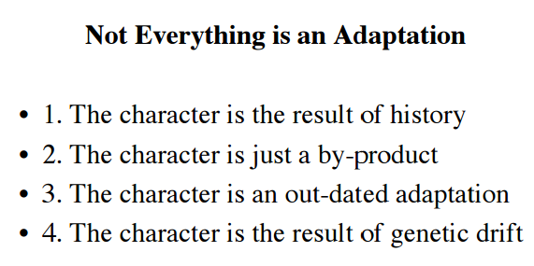
Identificando Caracteres Adaptativos
No todos los rasgos son adaptativos:
-Rasgos que originalmente eran de adaptación para un problema, ahora se utilizan para otro
-Rasgos que no tienen ningún beneficio actual hacia la aptitud, es decir, deriva genética molecular

Slide 12
Como se determina si un carácter es una adaptación?
Tres enfoques:
  Experimentos
  Observaciones
  Comparaciones

Slide 13
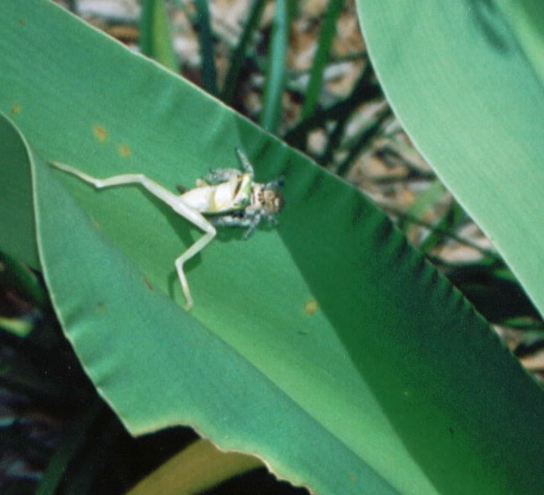
Ejemplo de experimento
Moscas Zonosemata y arañas saltadoras

Slide 14
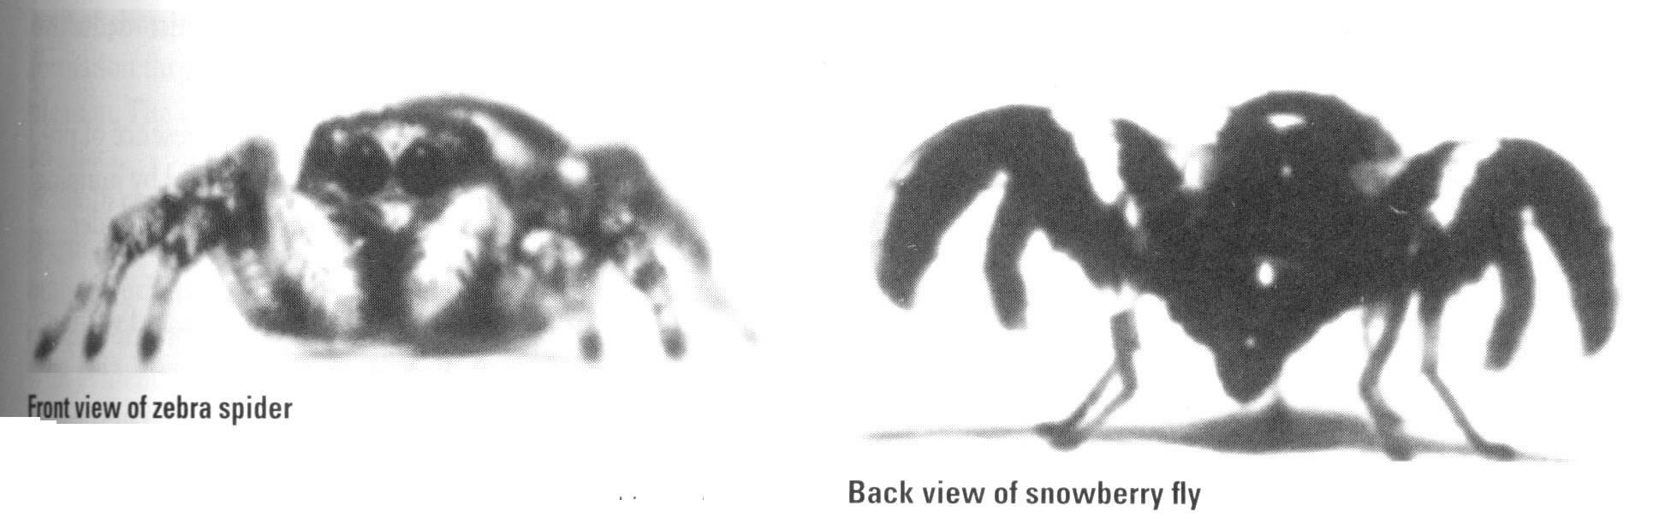
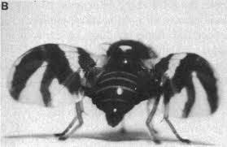
Las arañas saltadoras Zebra acechan a su presa.
Advierte a otros de su especie con el comportamiento ondulante de las patas
Una presa de la araña saltarina, la mosca del snowberry, exhibe un comportamiento curioso que se asemeja al movimiento de las patas de la araña saltadora.
PREGUNTA: ¿Por qué las moscas agitan sus alas rayadas?

Slide 15
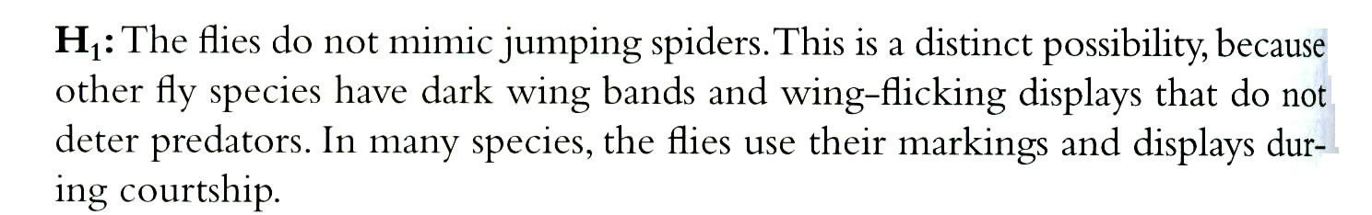
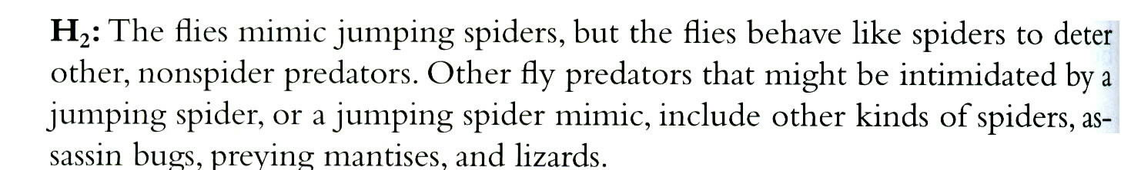
¿Cuáles son las 3 hipótesis que podrían explicar este comportamiento?

Slide 16
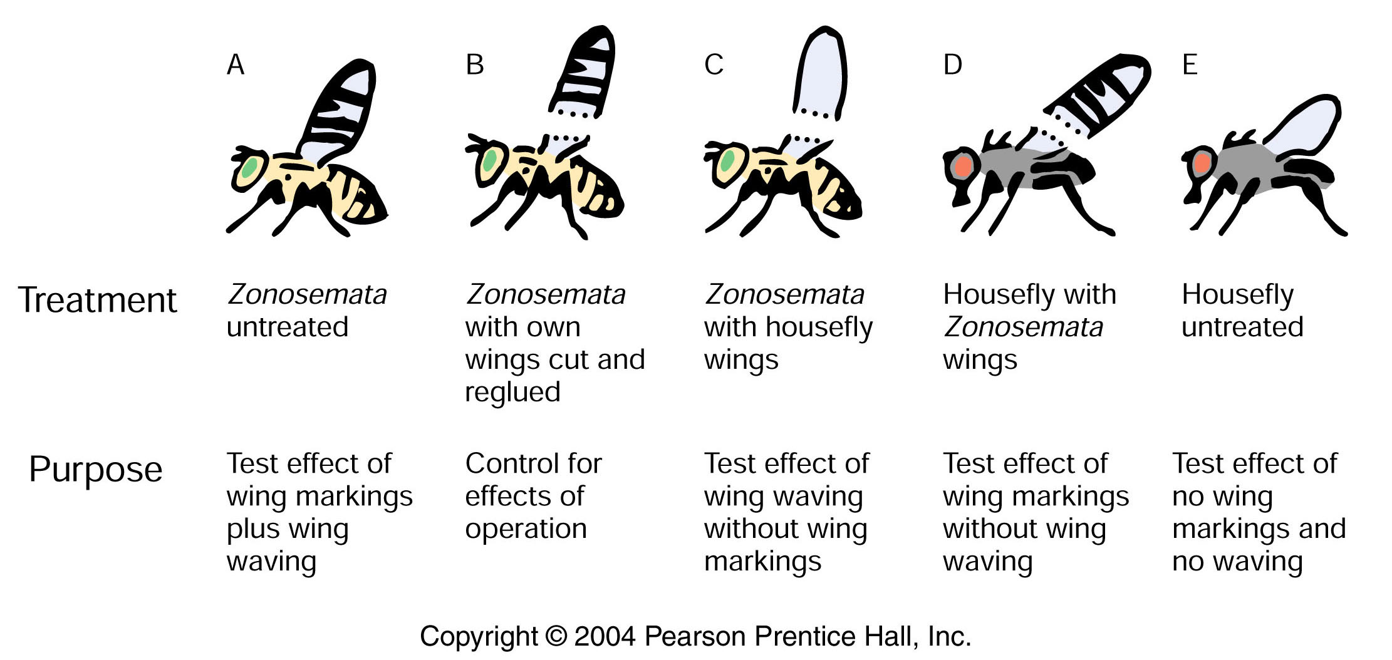
Experimental example
Zonosemata flies
What was the experimental set-up
What were some of the controls used in the experiment and why was each important?

Slide 17
¿Qué predicciones se pueden hacer?

Slide 18
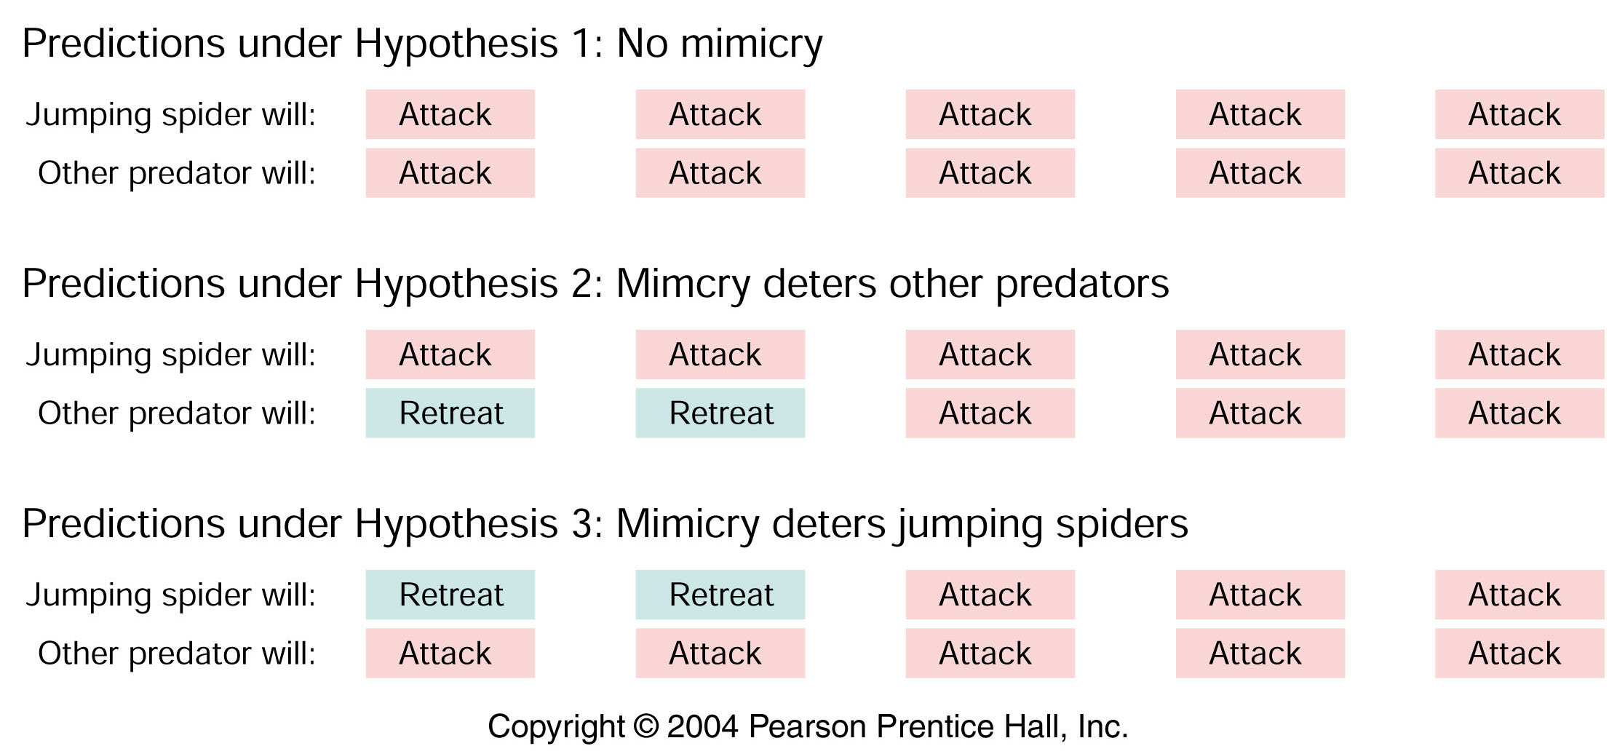

Slide 21
¿Cuáles son los resultados experimentales?

Slide 22
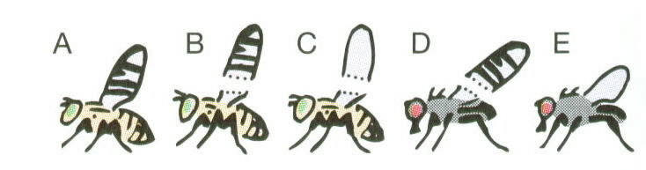
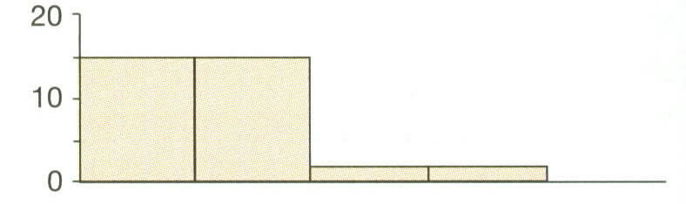
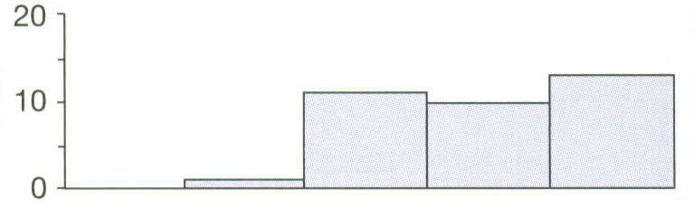
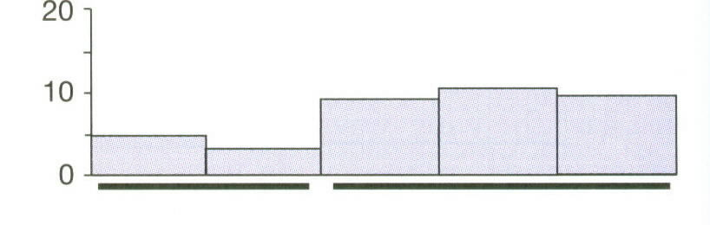
RESULTS
Retreat
Stalk and attack
Kill
Otros
predadores

Slide 23
Estudios Observacionales
  ¿Cuándo se realiza este tipo de estudios?
  Cuando los experimentos son poco prácticos o inapropiados, las observaciones pueden proporcionar información suficiente para evaluar una hipótesis

Slide 24
Los estudios observacionales deben emplear los siguientes criterios:
1. La hipótesis debe conducir a predicciones observadas.
2. La aparición observada del rasgo debe demostrarse que no es aleatoria en la población.
3. El rasgo observado debe ser adaptativo
Ejemplo: estudio de Garter Snake

Slide 25
Demostrar que las serpientes están eligiendo una temperatura particular más a menudo de lo que ocurriría con movimientos aleatorios
Se vio donde las serpientes pasaron su tiempo y cuáles fueron sus temperaturas corporales
Se encontró que mantienen su temperatura corporal entre 28 y 32 grados centígrados.
Opciones descubiertas para la termorregulación
Sol / sombra
debajo de las rocas (delgada, mediana, gruesa)
moviéndose hacia arriba o abajo en madrigueras

Slide 26
Se encontró que de las 3 opciones, todas podrían usarse para mantener efectivamente las temperaturas diurnas deseadas, pero solo las rocas podrían proporcionar suficiente calor durante la noche.
Estudiaron rocas delgadas, medianas y gruesas.
Se predijo que las rocas medianas funcionan para las temperaturas adecuadas tanto de noche como de día.
La mayoría de las serpientes se encuentran debajo de las rocas.

Slide 27
Ahora tenemos que mostrar que estar bajo rocas medianas no es un comportamiento aleatorio
Comparar la disponibilidad de rocas delgadas, medianas y gruesas en el hábitat en relación con la frecuencia con que son utilizadas por las serpientes
Todas las rocas están representadas por igual en el hábitat, por lo que si los eventos fueran aleatorios, las serpientes se encuentran por igual en cada tipo de roca.
Resultados ...

Slide 28
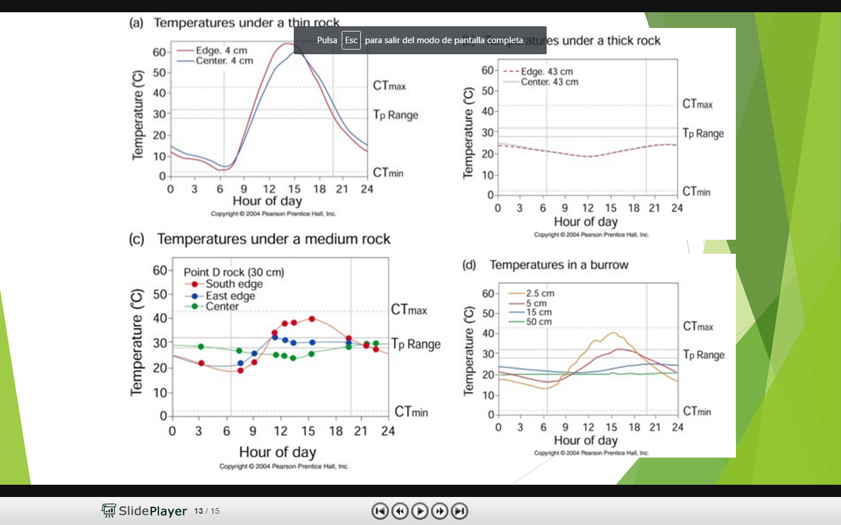

Slide 29
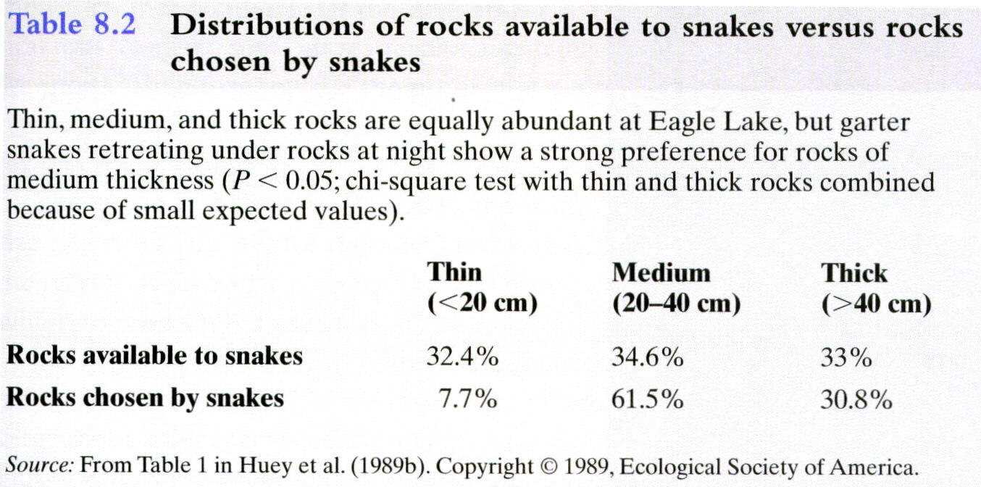

Slide 30
Estudios Comparativos
Compara rasgos a través de diferentes linajes de especies
La aplicación adecuada de métodos comparativos requiere el conocimiento de las relaciones evolutivas entre las especies en estudio.

Slide 31
Ejemplo en murciélagos
Pregunta
¿Por qué algunos murciélagos tienen testículos más grandes que otros?
Hipótesis:
David Hosken formuló la hipótesis de que los testículos grandes son una adaptación para la competencia del esperma

Slide 32
Predicción
Si se comparan diferentes especies de murciélagos, aquellas que forman grupos sociales más grandes tendrán testículos más grandes porque hay más competencia para transmitir sus genes.

Slide 33
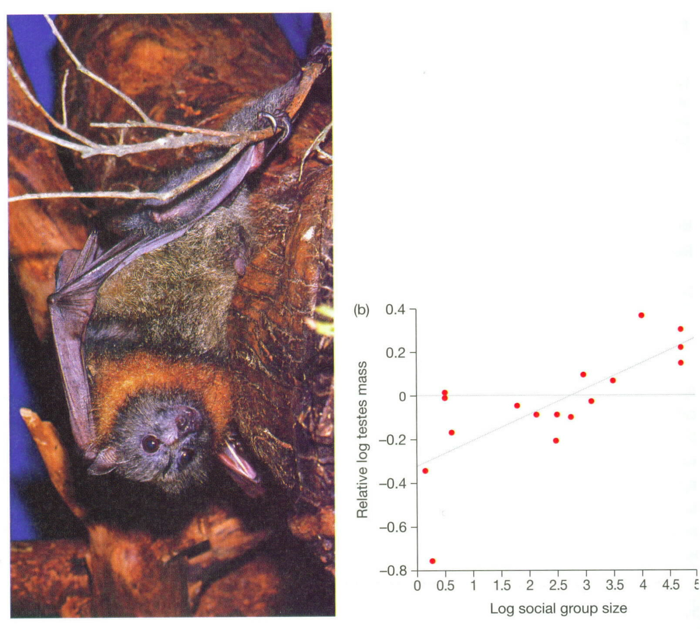
Los estudios iniciales mostraron una correlación entre el tamaño del grupo social y el tamaño de los testículos.

Slide 34
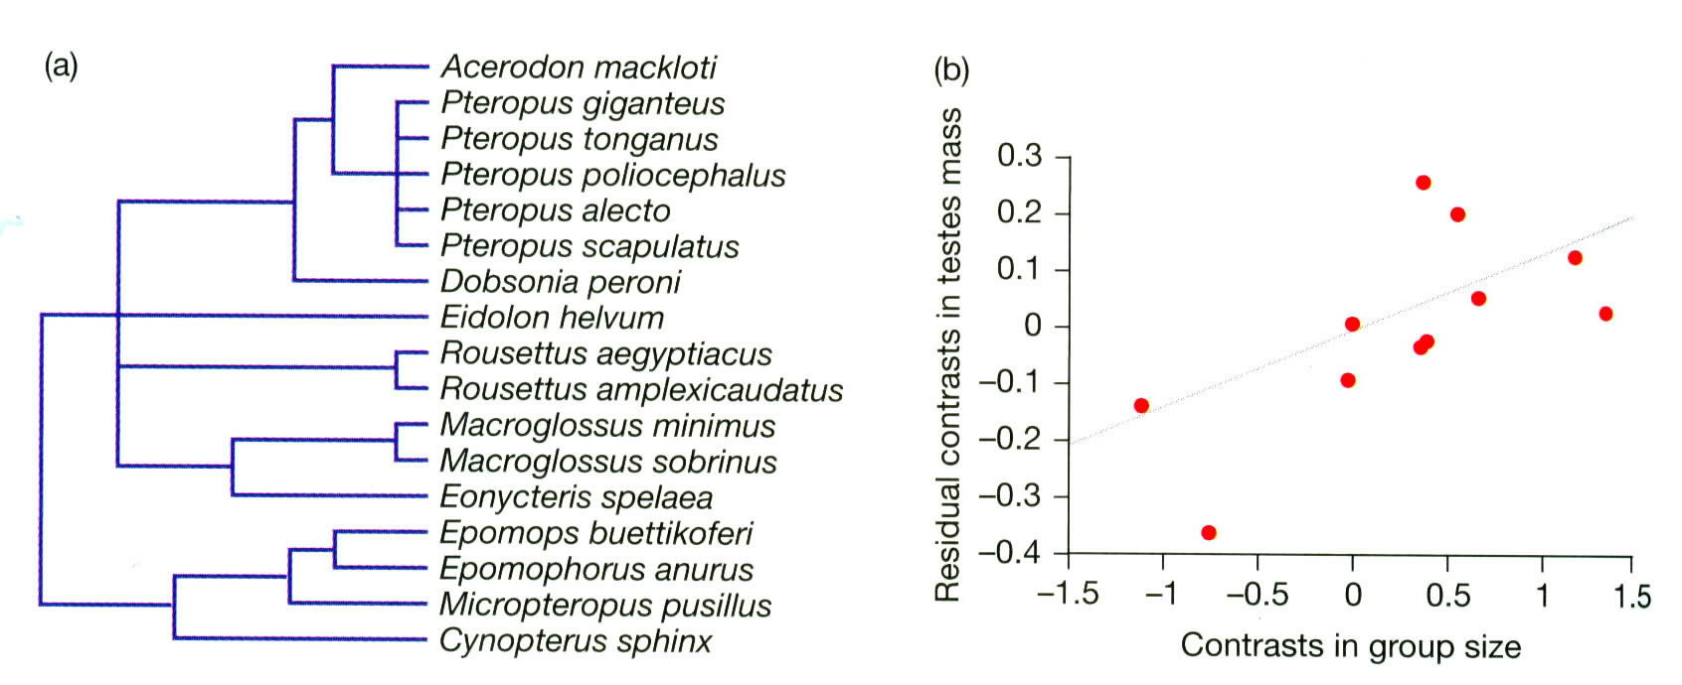
Resultados muestran que cuando una especie de murciélago evolucionó en grupos de mayor tamaño que su especie hermana, también tendía a desarrollar testículos más grandes para su tamaño corporal.

Slide 35
El cuello de la Jirafa

Slide 36
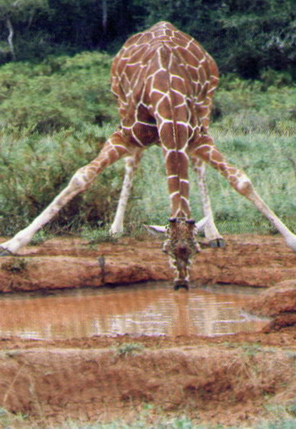
Lo extraño de las Jirafas
¿Por qué son tan altas?
¿Es una adaptación?
¿Una adaptación para qué?

Slide 37
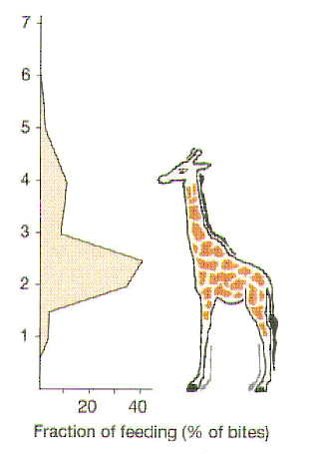
El cuello reconsiderado
Simmons and Scheepers hicieron estudios para observar si el largo cuello de la jirafa era usado como una ventaja para el forrajeo.
Encontraron que las jirafas más a menudo se alimentan con follaje a la altura de sus hombros.
En épocas de sequía, cuando el follaje es escaso, se alimentan en arbustos bajos.

Slide 38
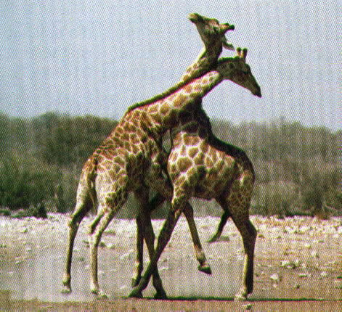
El cuello de la jirafa realmente se adaptó como medio para vencer a otros machos en la lucha por las hembras.
Emplean sus cabezas y cuellos como bates y hasta eventualmente se matan.

Slide 39
Si el cuello de jirafa en realidad fue seleccionado como medio para derrotar a otros machos en una batalla sobre las hembras, el cuello está cooptado para su uso en la alimentación más alta en los árboles de lo que otros organismos pueden.
Qué es una adaptación?
  Un caracter o conjunto integrado de caracteres que ha evolucionado en respuesta a la selección para la función que actualmente realiza y que aumenta el fitness de su poseedor. (lucha)
El cuello de la jirafa es una exaptation (exaptación) cuando es usado para comer hojas de árboles altos.

Slide 40
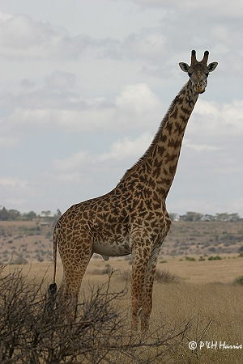
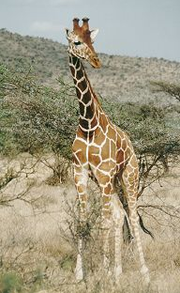
¿Las diferencias entre poblaciones o especies deben ser consideradas siempre adaptativas?
¿Exaptativas?
  Patrones de manchas de las jirafas
Masai giraffe
Reticulated giraffe

Slide 41
Exaptación
Se refiere a situaciones en las cuales los caracteres cumplen hoy una cierta función, pero surgieron para otra función, u originalmente no tenían ninguna función.

Slide 42
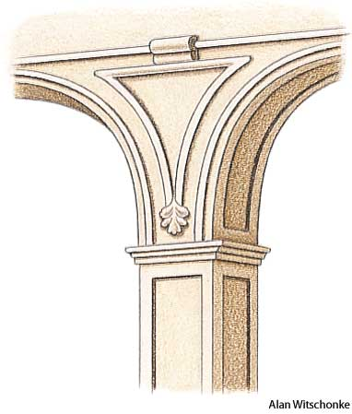
En arquitectura, se denomina tímpano al espacio delimitado entre el dintel y las arquivoltas de la fachada de una iglesia o el arco de una puerta o ventana. También es el espacio cerrado delimitado dentro del frontón en los templos clásicos.
Un tipo de exaptación para la cual no había función original es llamada spandrel (tímpano, enjuta)
En las hembras de jirafa, los largos cuellos originalmente no tenían valor adaptativo, pero ahora imparten una ventaja alimenticia.
Notes:
Three examples: the evolution of bone tissue is believed to have proceeded under selection for a tissue that stores inorganic ions (e.g. phosphate ions). The ions need to be stored and released depending on the physiological demands of the body. The tissue best at doing this became rigid and could be coopted as a structural member. Thus organisms with "bone" as a structural tissue entered a new "adaptive zone" and adapted for various functions. Skull sutures in mammals appear as an adaptation for birth since they allow the skull to deform when passing through the birth canal (a tight squeeze). But reptiles and birds have them and they hatch out of eggs. Sutures evolved in one context (allow for growth of brain, head) but are an exaptation for birth in mammals (they do allow for the head to change shape during birth which is adaptive). Isolating mechanisms that prevent gene flow between incipient species. These evolved in allopatry prior to any exposure to the sister taxon; isolating mechanisms may undergo subsequent adaptive changes after being challenged by the related species. In all these cases the historical origin is quite distinct from the current utility

Slide 43
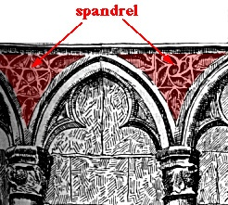
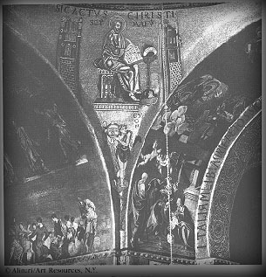
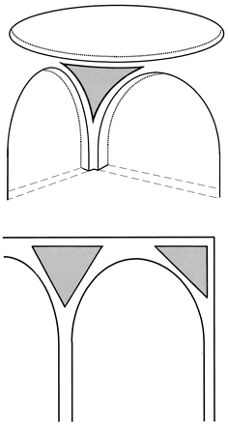
The Spandrels of San Marco
Un carácter cuyo origen no puede adscribirse a la acción directa de Selección Natural (una no aptación) podría ser cooptado para un uso actual.
Notes:
43

Slide 44
A “PANGLOSSIAN” PARADIGM (Gould-Lewontin, 1979)
“Peculiar cambio funcional” (S.J. Gould, E. Vrba, 1982)
Pangloss es un personaje de Cándido, novela del escritor francés Voltaire. Es su tutor. Como la mayoría de los personajes de Cándido, Pangloss es un "personaje plano": posee sólo leves rasgos psicológicos que no evolucionan demasiado a lo largo de la historia.
Pangloss señala continuamente que "no existe efecto sin causa", o dicho de otro modo, que todo lo que existe, desde la nariz de nuestro rostro hasta las catástrofes naturales, responden a un propósito específico.
Notes:
44

Slide 45
APTACIÓN: cualquier caracter actual que contribuye al fitness
    - AD-APTACION: un caracter directamente originado para la actual utilidad por la selección natural
    - EX-APTACION: un caracter cooptado para su utilidad actual luego de un origen para una función diferente, o bien sin ninguna función determinada.
“Exaptation”: character useful (aptus) as a consequence of (ex) its form
Notes:
45

Slide 46
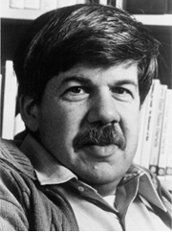
Stephen J. Gould
1941 - 2002
"Parafraseando a Mr. Huxley en un contexto famoso, estoy dispuesto a ir a la hoguera por la exaptación; porque este nuevo término se encuentra en importante contraste con la adaptación, definiendo una distinción en el corazón de la teoría evolutiva, y también tapando un vergonzoso agujero en nuestro léxico anterior para los procesos básicos en la historia de la vida “
(S.J. Gould, “The Structure of Evolutionary Theory”, 2002, p. 1234)
Notes:
46

Slide 47
FIN DEL ADAPTATIONISMO (Gould-Vrba 1982; Gould, 2002)
Proceso
Caracter
Uso
La Selección Natural modela el caracter para su uso actual
Adaptacion
Función
Un caracter previamente modelado por la Selección natural para una función particular (una adaptación) es cooptado para un nuevo uso (cooptación)
Exaptation 1
Efecto
Un caracter cuyo origen no es atribuible a la acción directa de la Seleccion Natural (una no-adaptacion) es cooptado para su uso actual
Exaptation 2 (por no-adaptacion)
Efecto estructural
Notes:
47

Slide 48
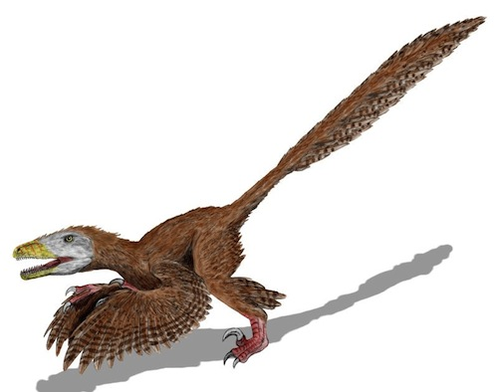
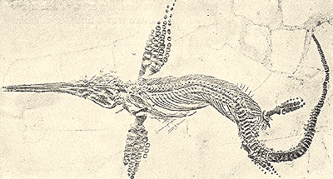
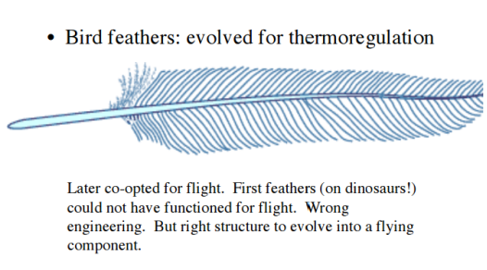
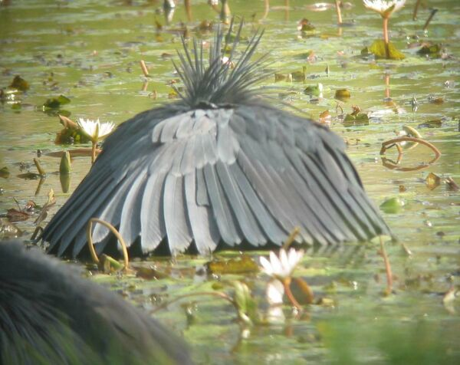
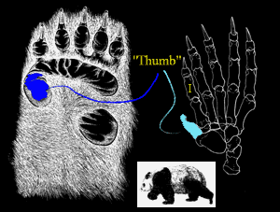
Ichthyosaurus
Garza negra de Africa
Pulgar del panda
Notes:
48

Slide 49
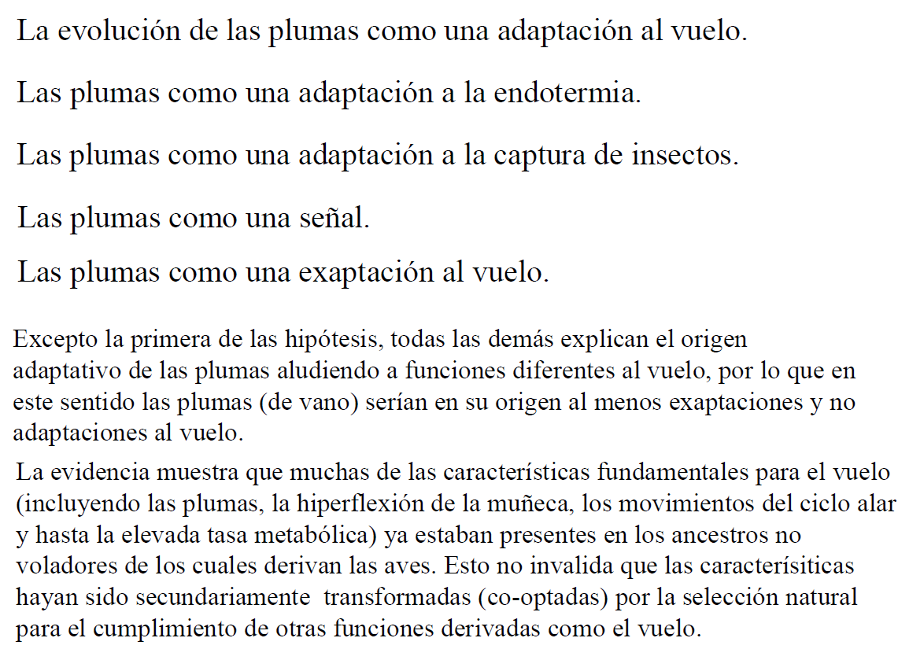
Notes:
49

Slide 50
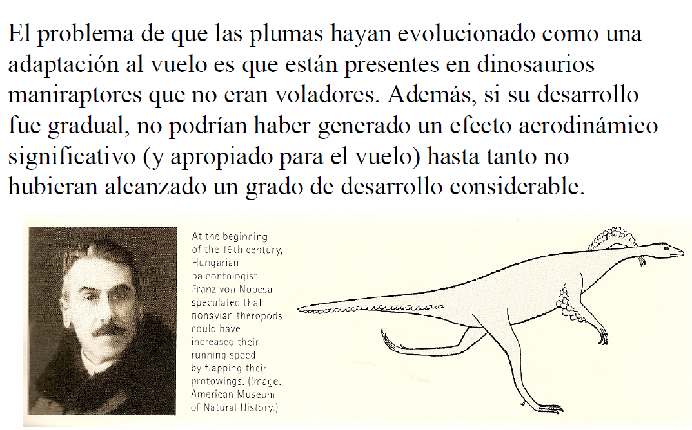
Notes:
50

Slide 51
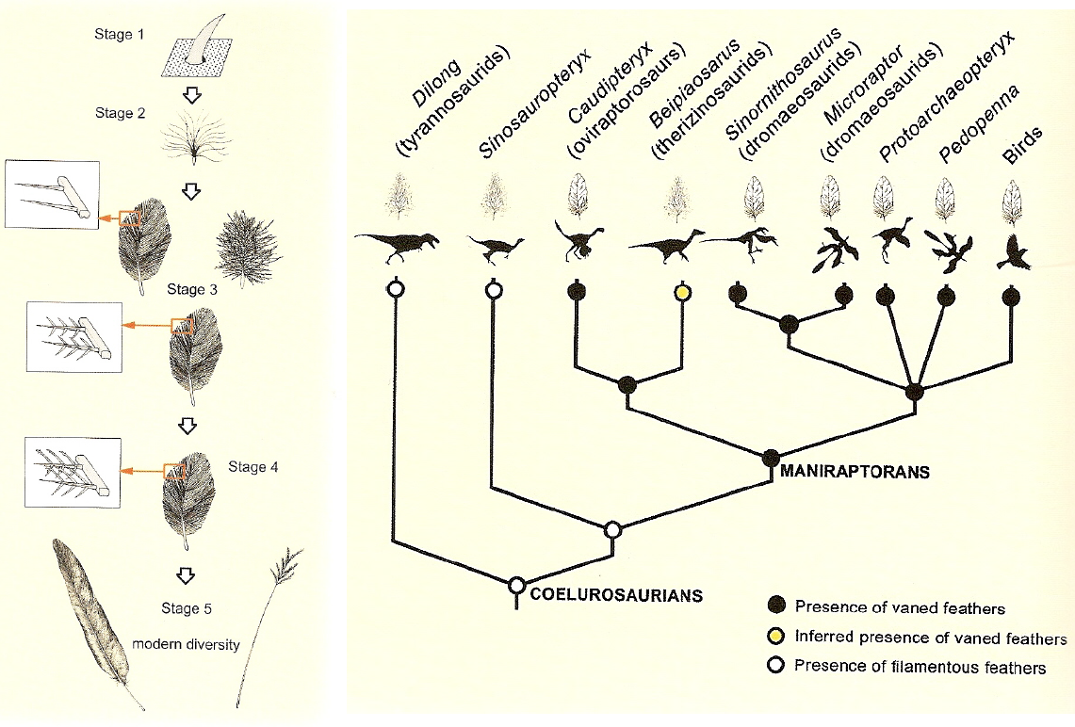

Slide 52
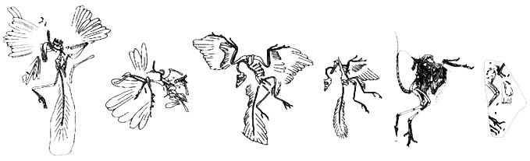
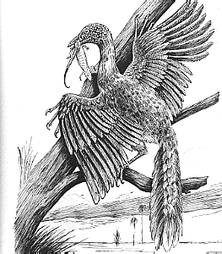
Archaeopteryx lithographica
Solnhofen, 1861 (Richard Owen)
ADAPTIVE STORIES?
Proto-alas? ¿Estados transicionales?
Notes:
52

Slide 53
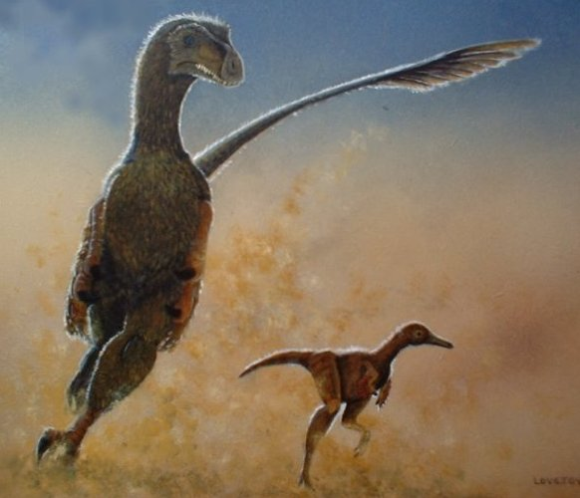
Dinosaurs with plumage
A) Teoría Arbórea (para deslizarse en los ancestros que habitaban en los árboles)
B) Teoría Cursorial o para correr (de dinosaurios terrestres)
C) Correr asistido por alas en pendientes en ancestros aviares
Exaptation (type 1) of avian flight
Velociraptor mongoliensis with Mononykus olecranus
Notes:
53

Slide 54
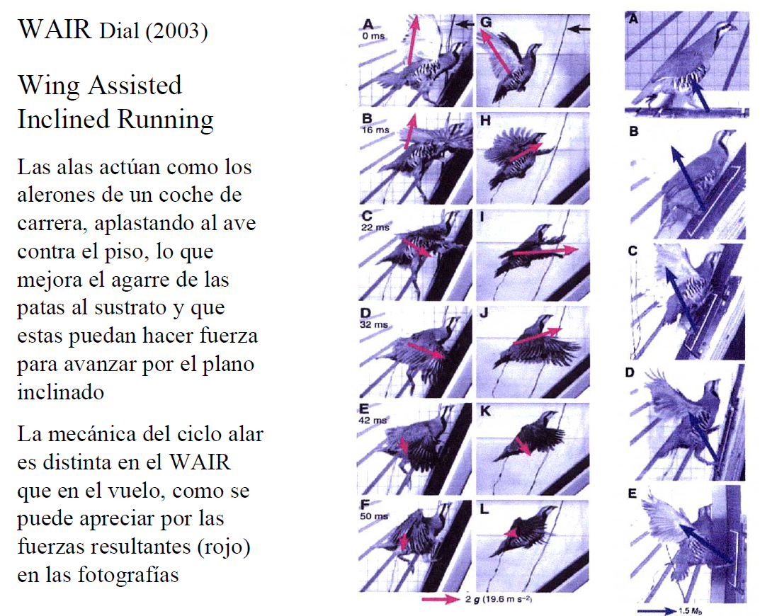
Notes:
54

Slide 55
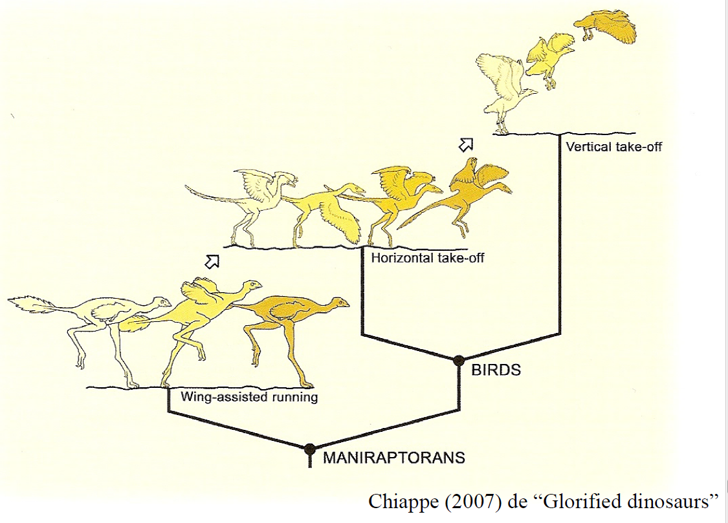
Notes:
55

Slide 56
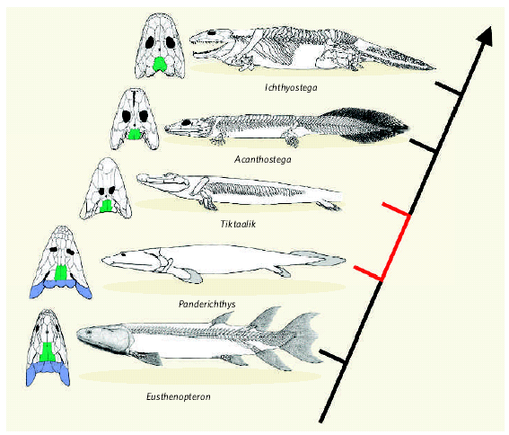
“A firm step from water to land” (Nature, 440, April 2006)
Tiktaalik roseae – Ellesmere Island, Nunavut, Arctic Canada (Shubin, Daeschler, Jenkins, Nature, 440, 2006)
Tetrapods
359 M
Single intermediate fossil? Missing link?
365 M
What is the right pattern for vertebrate transition from water to land?
385 M
Fishes
Notes:
56

Slide 57
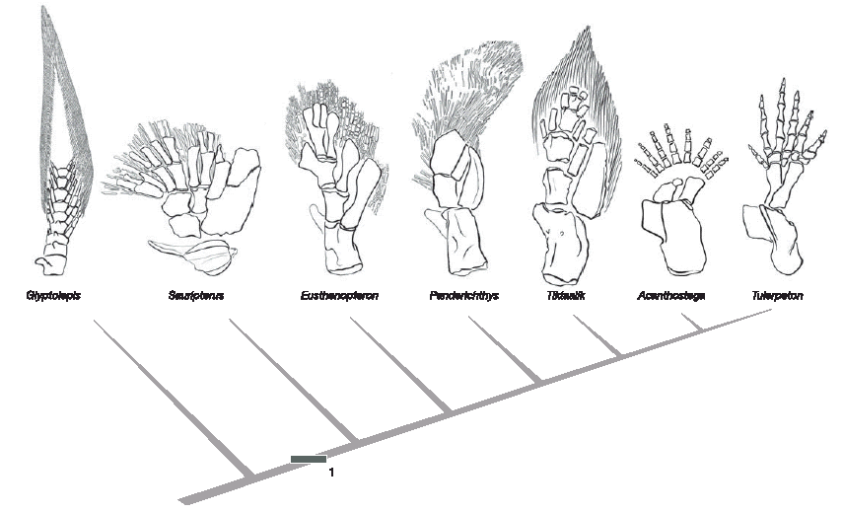
Cladogram of the pectoral fins of taxa on the tetrapod stem
Life in shallow water
Multiple adaptive solutions (different combinations of “retained” and “modern” characters)
Exaptation fins-limbs
Not always the present is the key for the past (Henry Gee)
Notes:
57

Slide 58
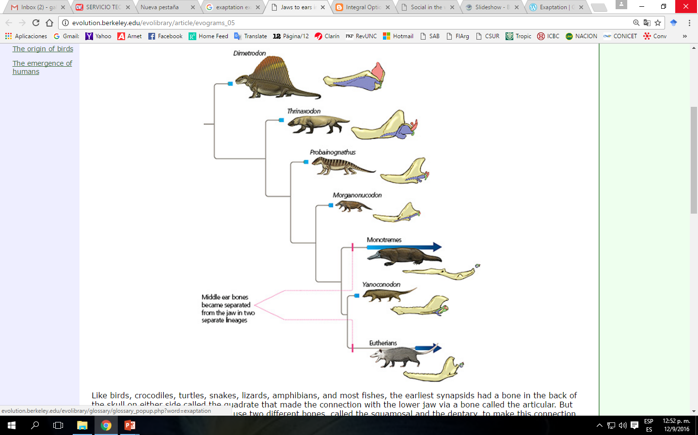

Slide 59
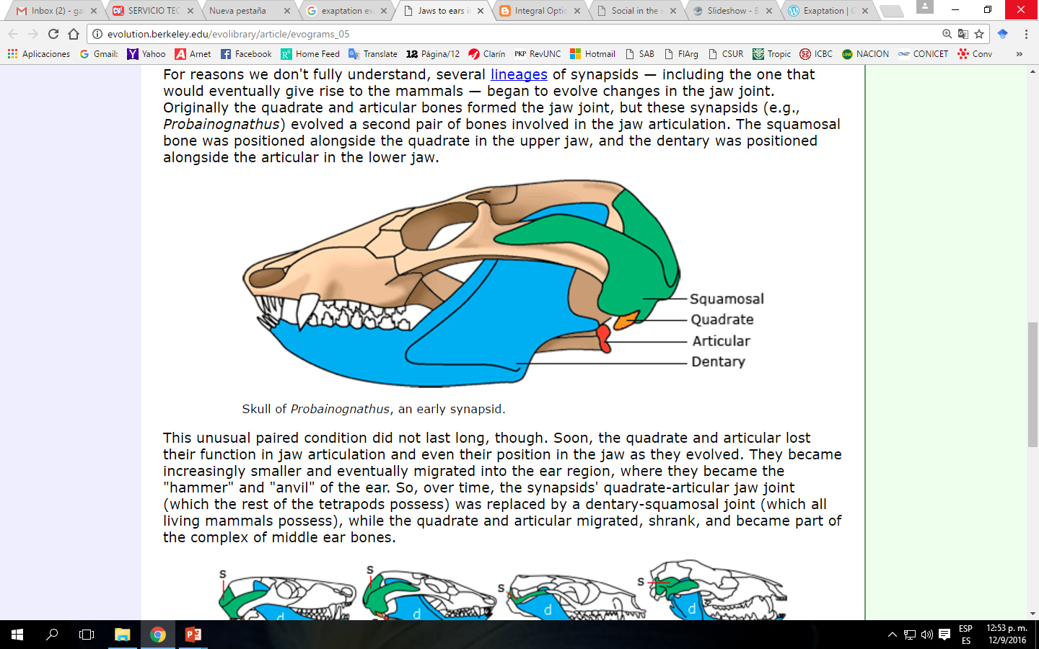
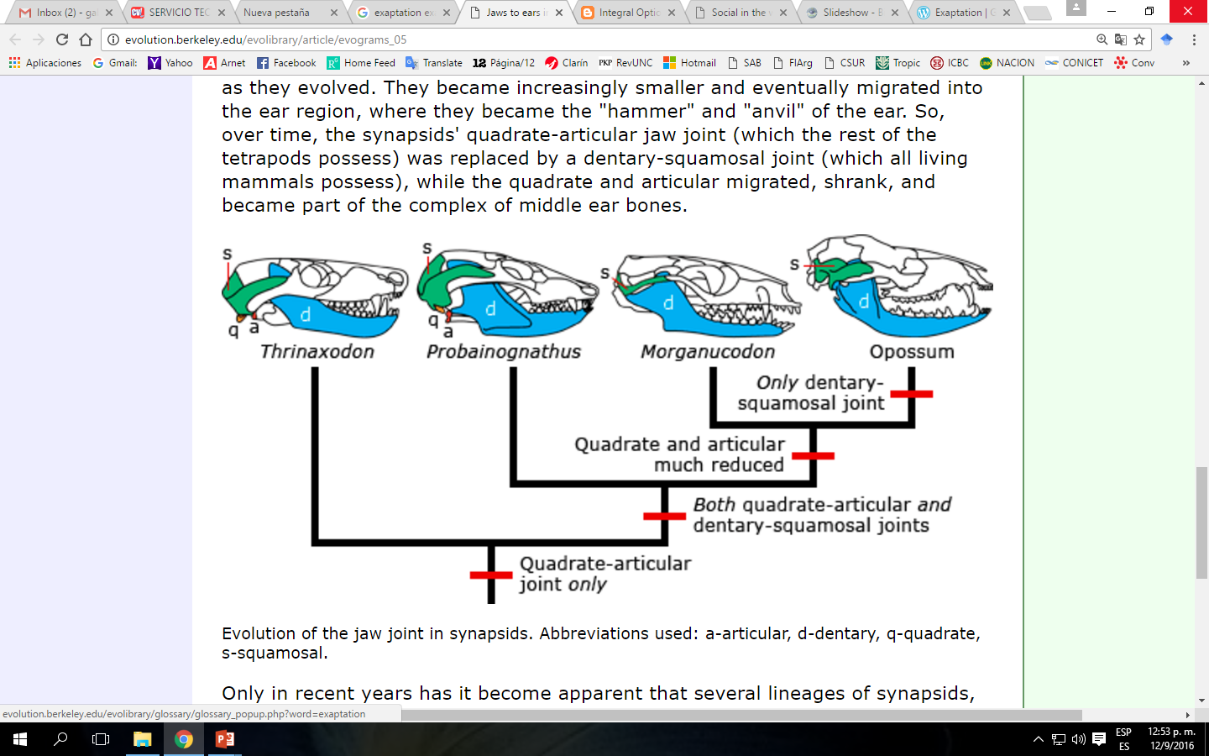

Slide 60
Aplicaciones de la exaptación
Paleontología (adaptaciones primarias / secundarias)
Evo-Devo (selección sobre restricciones de desarrollo)
Genética (cooptaciones moleculares, simbiosis)
Selección multinivel (las adaptaciones en un nivel pueden ser exaptaciones en otro)
Construcción de nichos (el papel activo de los organismos que conforman el marco de las presiones selectivas; factores desencadenantes de nuevos nichos)
Evolución de comportamientos altruístas (desencadenantes selectivos y luego exaptaciones, o exaptaciones y luego refuerzo selectivo)
Evolución humana (evolución de la mente, evolución cultural)
La psicología evolutiva (donde el fuerte enfoque adaptacionista está fallando cada vez más)
Biología teórica y complejidad
Notes:
60

